Slide 1
西方哲学史
——欧洲文化精神的起源与发展
2019.11.27－12
lcp555@sina.com

Slide 2
平时心得体会
1、无具体格式要求
2、不要求具体题目，针对有些体会也可以写上段落题目
3、字数不限
4、每一段落写清年月日
5、12月28日以前提交

Slide 3
归 纳 法
第一，要在感觉和实验的基础上广泛地搜集经验材料，即“例证”。
第二，制定“三表”。这个工作有三步：首先是确定所要研究的性质，将具有“热”的性质的经验例证排列成一个表，如以“热” 为例。如阳光、火焰、摩擦过的物体等等。此表中的例证都是“肯定的例证”，叫“本质和存在表”。

Slide 4
归 纳 法
其次是将与第一个表中的例证相类似，但不具有“热”这种性质的经验例证放在一个表中，如“月光”、“磷火”等等。此表中的例证都是“否定的例证”，叫“相似情形下的缺乏表”。
最后，由于有些具有“热”的性质的物体在不同的情形下所产生的“热”的程度不同，那么，就需要把这类经验例证放在一个表中，此表叫“程度或比较表”。

Slide 5
归 纳 法
第三，在构成了这三个表之后，接下来的是培根所谓“适当的拒绝和排斥”的工作和肯定“形式”（即“本质”或“根本原因”），他认为这才是真正的归纳的工作。

Slide 6
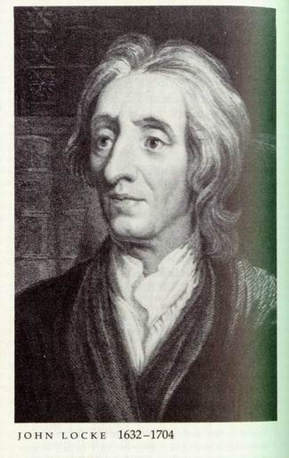
二、洛克（1632－1704）
1、生平与著作
2、对天赋观念论的批判
3、人类知识的起源、发展、等级和界限
4、两种性质的学说

Slide 7
问题的起源
“谈论不久，我们就看到各方面都有问题，因此我们就停顿起来。在迷惑许久之后，既然没有把打搅我们的困难解决了，因此，我就想到，我们已经走错了路，而且在我们开始考察那类问题之前，我们应该先考察自己的能力，并且看看什么物象是我们底理解所能解决的，什么物象是它所不能解决的。”

Slide 8
知识的源泉
“我用一句话来答复这个问题：是从经验得来。我们的全部知识是建立在经验上面的；知识归根到底都是导源于经验的。我们对于外界可感物的观察，或者对于我们自己知觉到、反省到的我们心灵的内部运动的观察，就是供给我们的理智以全部思维材料的东西。这两者乃是知识的源泉，从其中涌出我们所具有的或者能够自然地具有的全部观念。”

Slide 9
简单观念与复杂观念
简单观念是感觉和反省提供给心灵的的最基本的知识材料
复杂的观念是心灵活动的产物

Slide 10
复杂观念的形成
第一，心灵把若干简单观念结合成为一个复合的观念，所有复杂观念都是这样造成的。如苹果是个复杂观念。
第二，心灵把两个观念－－不论是简单的观念或复杂的观念－－放在一起，并列起来进行考察。通过这种考察，虽没有把它们结合成为一个观念，但是却获得了心灵的全部关系观念。如：“较大”、“较甜”、“好”、“坏”等观念就是在比较中得出复杂观念。

Slide 11
复杂观念的形成
第三，心灵通过抽象活动，把一些观念与其它一切在事实上和它们同时存在的观念分开来，从而得到我们所有的一般观念。如果我们把一些观念中表示具体的物体的特殊性的简单观念去掉，把表示它们共同性的简单观念保留下来，就形成了关于某类物体的一般观念。如张三、李四、王五是具体的个人，我们关于他们都有一些简单观念，经过心灵的去“异”存“同”的活动，不考虑他们在高低、好坏、智愚、白黑等方面的差异，只保留他们中的共同的、使他们成为人的那些本质的东西，我们就得出了“人”这个观念。

Slide 12
知识的分类
第一是直觉的知识。洛克说“如果我们愿意反省一下我们自己的思维方式，就会发现有时候心灵直接从两个观念本身，不必插入任何别的观念，就觉察到这两个观念的符合或不符合；这种知识，我想我们可以称为直觉的知识。”
第二是证明的知识或推理的知识。而作为中介的知识常常是直觉的知识，其确定性是来自直觉，因此证明的知识的确定性最终也来自直觉。
第三是感觉知识。

Slide 13
知识的限制
第一，我们的知识以我们的观念为基础，是对观念之间符合和不符合的关系的判断。因而，“ 我们具有的知识不能越出我们具有的观念的范围。”465
第二，从知识的分类来看，我们所具有的直觉的知识、证明的知识和感觉知识都是有限的。
第三，把我们的知识和实在的事物或我们的观念相比，“我们的知识的范围不仅谈不上像事物的实在范围那样广阔，而且连我们自己的观念的范围也比不上。”464

Slide 14
名义本质与实在本质
“名义本质”是事物的名称，它是由一些简单观念组成的，如人、马、黄金等等。黄金的名义本质是由黄色、重量、可熔性、和固定性等简单性组成的复杂观念。实在本质是指是指事物内部不可觉察的各个微细部分的组织和运动，如黄金内部的分子结构。“实在本质”是名义本质的基础，但人们能够认识的是物体的名义本质，实在本质是认识不到的，我们只能假定它的存在。因为我们靠感官不可能不可能把握物体内部微细部分的组织和运动。

Slide 15
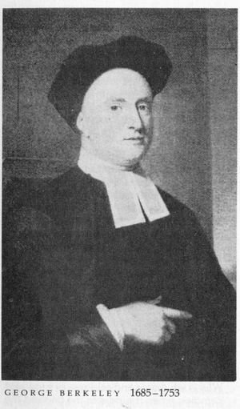
贝克莱（GeorgeBerkeley
1685－1753）
1、生平与著作
2、观念是认识的对象：物是观念的集合
3、存在即被感知
4、心外无物
5、观念产生的原因是心灵或上帝

Slide 16


Slide 17
他是谁？
？？大学创办于1868年，5年后学校迁至四英里外的新校区，当时为了纪念一位远涉重洋来到北美传播宗教和文化的先哲，新校园所在的城区被命名为？？，新学校被称为？？。
Berkeley College是耶鲁大学的12个住宿学院之一，建于1934年，得名于？？，以纪念他在18世纪赠送给耶鲁大学的土地和书籍。

Slide 18
主要著作
《视觉新论》（1709年）
《人类知识原理》（1710年）
《希勒斯和斐洛诺斯的三篇对话》（1713年）
《阿耳西弗朗，或渺小的哲学家》（1732年）等。

Slide 19
地 位
从洛克到贝克莱，英国经验论哲学经历了重大的转变。这场哲学转变的根本原因是贝克莱修正了洛克哲学的根本立场，以至于在二者之间在哲学立场上有如下重大的差别：洛克哲学中观念与外部存在的客观事物和心灵实体发生双重的联系，贝克莱的经验论哲学则完全割裂了观念和外界客观存在的物的关系，只是保留了观念与精神实体的关系。

Slide 20
山中花
先生游南镇，一友指岩中花树问曰：“天下无心外之物，如此花树，在深山中自开自落，于我心亦何相关？”
先生曰：“你未看此花时，此花与汝心同归于寂。你来看此花时，则此花颜色一时明白起来，便知此花不在你的心外。”

Slide 21
“物”是什么？
由于否认了外部事物的客观存在，“物”这个词的含义在贝克莱的哲学中就发生了根本性的改变。他认为我们平常所说的“物”不是指不是指独立于人的感觉而存在的事物，而是由人的观念集合而成的观念体。

Slide 22
物是观念的集合
他说：“由于这些观念中有一些是一同出现的，我们就用一个名称来标记它们，并且因而就把它们认为是是一个东西。因此，例如某种颜色、滋味、气味、形象、和硬度，如果常在一块儿出现，我们便会把这些观念当作一个单独的事物来看待，并用苹果的名称来表示它。另外一些观念的集合，则构成一块石头、一棵树、一本书和其它类似的可感觉的东西。”502

Slide 23
存在即被感知
我说我写字用的桌子存在，这就是说我看见它，摸到它。假如我走出书房以后还说它存在，这个意思就是说，假若我在书房中，我就可以感知它，或者是说，有某个别的精神实际上在感知它。

Slide 24
对洛克的批评
观念和外物之间没有必然的联系，即使没有外物，观念也可以产生。
如果认为“物”是观念，那么，说“物”可以不被感知而存在确实是背理的。但如果认为“物”不是观念，而是客观存在的东西，那么，说“物”不依赖于感觉而存在便没有矛盾。

Slide 25
贝克莱的错误
贝克莱所犯的错误不在推理的过程之中，而在推理的前提之中。一旦你不承认观念与外物的关系，只从观念本身出发推理，就必然要得出贝克莱的结论。
从观念产生的原因来看，没有外物，就没有观念。观念自有它的内容，它的内容是对外物的反映，不管这反映的性质如何，就是说，不管这反映是“精确的”和“不精确的”，不管它在外物中有没有它的原型。

Slide 26
他是谁？
1711年5月7日生于苏格兰爱丁堡，卒于1776年8月25日。11岁进爱丁堡大学。1729年起专攻哲学。1732年刚满21岁就开始撰写他的主要哲学著作《人性论》，1734年去法国自修 ，继续哲学著述。1748年出使维也纳和都灵。1749年回家乡，潜心著述。1751年移居爱丁堡市。1763年任驻法使馆秘书；1765年升任使馆代办。1767～1768年任副国务大臣。1769年8月退休返爱丁堡。

Slide 27
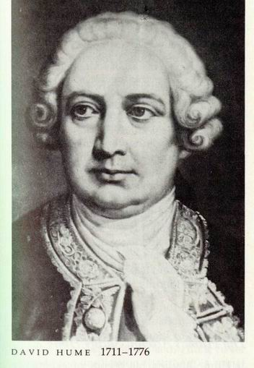
休谟（1711－1776）
1、生平与著作
2、印象与观念：人的认识不能超出经验
3、对经验以外的东西经验默不作声
4、因果理论

Slide 28
主 要 著 作
《人性论》（1739－1740）
《人类理解研究》（1748年）
《道德原则研究》（1751年）
《自然哲学对话录》（1779年）等。
爱丁堡的图书管理员；英驻法大使馆的秘书；副国务大臣；晚年深居简出。

Slide 29
休谟 与 哲学
“当我倦于娱乐和交往，蛰居室内，或者独步河边，一意沉思的时候，我感到自己的思想完全集中到内心深处，很自然地倾向于把我的眼光放到平日读书交往过程中所遇到的一切争论很多的问题上。

Slide 30
休谟 与 哲学
我不禁怀着一种好奇心，要想弄清道德上善和恶的原则，政治的本性和基础，那些驱使我、支配我的情感和倾向的原因。想到自己平素赞成某件事而不赞成另一件事，把某件东西称为美而把另一件东西称为丑，判定真实和虚妄、有理和荒谬的时候，并不知道自己根据的是甚么原则，我感到于心不安。

Slide 31
休谟 与 哲学
当前学术界对这些方面一概无知，我很为这种可怜状态担心。我感到雄心勃勃，有志于对教育人类做出自己的贡献，并以自己的发现和发明取得声名。这些想法在我当前的心情中很自然地涌现出来；假若我设法把心思放到其它的事业或消遣上，从而驱散这些想法，我感到自己在愉快上会损失很大。这就是我研究哲学的来由。”531－532

Slide 32
为 了 什 么？
即使这些好奇心和雄心不把我带进日常生活领域以外的思辨中去，单单由于感到自己的缺点，我也必定要走到进行这些研究的道路上来的。……既然人的心灵几乎不可能象禽兽的心灵一样，停留在日常谈话和行动的题材上，不出那个狭隘的圈子一步，我们就只该慎重考虑如何选择自己的向导，应当挑选最可靠和最称心的。在这方面，我大胆地推荐哲学，而且要毫不犹豫地肯定哲学胜于各种各样的迷信。

Slide 33
为 了 什 么？
因为迷信是从人类的流行意见中自然地、轻易地产生的，所以比较有力地抓住人心，常常干扰我们对生活和行动的安排指导。而哲学则相反，它如果是正确的，就只能向我们提供温和适中的见解，如果是错误的、夸大的，它的意见也只是冷静的、一般的思辨的对象，很难达到阻碍我们那些自然倾向的程度。” 532

Slide 34
印 象 与 观 念
印象与观念有别，观念是较不生动的知觉，我们是在回想到上述各种生动的知觉的时候才感觉到这些观念的。所以印象先于观念而产生，是观念产生的原因和基础。休谟举了个例子说：“如果你告诉我有人沉溺于恋爱之中，我很容易了解你所说的是什么意思，并且对这个人所处的境况形成一个正确的概念；但是，我们决不可将这种概念与这个人在恋爱中的实际上的神魂颠倒等同起来。”

Slide 35
否 认 实 体
对经验以外的东西，经验默不作声：休谟对物质实体和精神实体的否认 。
“感官传来的这些知觉，究竟是否是由相似的外物来产生的呢？这是一个事实问题，”需要借助于经验来解决，“但是经验在这里，事实上，理论上，都是完全默不作声的。人心中从来没有别的东西，只有知觉，而且人心也从不能经验到这些知觉和物象的联系。”

Slide 36
我 是 什 么？
“就我而论，当我直接地体会我所谓我自己时，我总是碰到这个或那个特殊的知觉，如冷或热、明或暗、爱或恨、痛苦或快乐等等的知觉……是那些以不能想像的速度互相接续着、并处于永远流动和运动之中的知觉的集合体，或一束知觉。”

